Slide 1
Corso in Global Management
Docente Monica Mandalà
Modulo «Tecniche di comunicazione»

Slide 2
PRINCIPI DELLA COMUNICAZIONE
1- Chi dice la fonte
2- Che cosa il messaggio
3- Attraverso quale canale il canale
4- A chi il ricevente
5- Con quale effetto l’effetto
H. D. Lasswell (1948)

Slide 3
Gli elementi comunicativi di Dell Hymes
Setting: le circostanze dell’atto comunicativo e l’ambiente psicologico e culturale
Partecipants: gli individui e gli enti comunicativi coinvolti
Ends: gli obiettivi, attesi e ottenuti
Art Characteristic: forme e contenuti dello scambio comunicativo
Key: il modo con cui l’atto comunicativo si è compiuto
Instruments: codice e canali
Norms of interaction and of interpretation: comportamenti specifici che accompagnano performances linguistiche e regole tipiche dell’agire
Genres: categorie degli atti comunicativi (lezione, preghiera…)

Slide 4
ALCUNE RICERCHE AFFERMANO CHE IL DIALOGO E’
FORMATO DA:
7%
38%
55%
PAROLE
VOCE
GESTUALITA’

Slide 5
Gli elementi costitutivi della comunicazione
La fonte
In senso generale identifica chi produce il messaggio.
Nodi problematici
intenzionalità comunicativa
competenza e abilità
credibilità della fonte/rapporto con il canale
livelli di efficacia
Tre fattori legati alla fonte del messaggio:
La competenza professionale
L’attendibilità
La simpatia della fonte

Slide 6
L’efficacia comunicativa di una fonte
Tre fattori legati alla fonte del messaggio:
La competenza professionale
L’attendibilità
La simpatia della fonte

Slide 7
Gli elementi costitutivi della comunicazione
Il messaggio
In senso generale è tutto ciò che costituisce oggetto di scambio nella pratica comunicativa.
Nodi problematici
distinzione tra significante/significato
distinzione tra segno, segnale e messaggio
strutturazione/codificazione del messaggio
livelli di efficacia
la identificazione del segnale emanato dall’emittente non implica automaticamente la corretta interpretazione del messaggio da parte del ricevente

Slide 8
Gli elementi costitutivi della comunicazione
Il codice
In senso generale è un sistema generalmente condiviso per l’organizzazione dei segni.
Nodi problematici
livello di arbitrarietà/controllabilità ad esempio: digitale/analogico, codici ristretti/codici elaborati
trasferimento/trasformazione problema della decodifica e della costruzione di senso

Slide 9
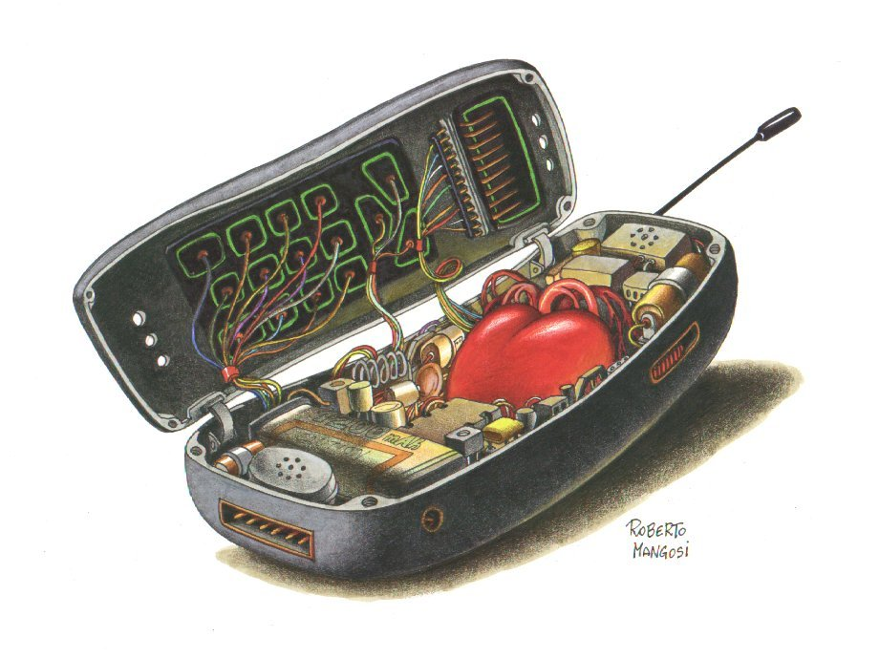
Il canale comunicativo
Gli elementi costitutivi della comunicazione
In senso generale è il mezzo fisico attraverso il quale si svolge l’atto comunicativo
Si possono distinguere due
tipologie di canale:
I canali personali
I canali non personali
Cfr. P. Kotler, Marketing management, ISEDI,Torino, 1993, p. 835

Slide 10
Gli elementi costitutivi della comunicazione
Il ricevente
In senso generale è il ricevente del processo comunicativo (i lettori di un quotidiano, gli ascoltatori radiofonici, i telespettatori)
Nodi problematici
sinteticità del concetto/ complessità della realtà rappresentata
classificabilità/non classificabilità

Slide 11
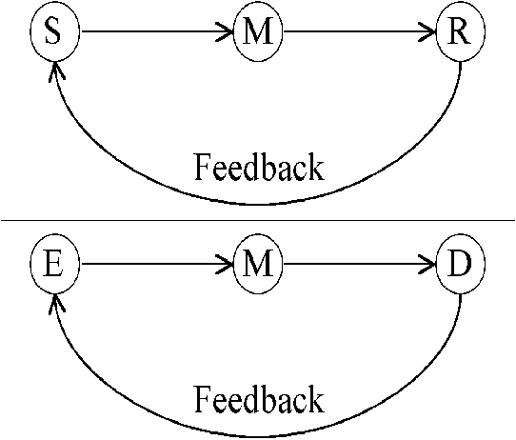
Feedback
Gli elementi costitutivi della comunicazione
Il feedback è:
la risposta o parte di risposta ad uno stimolo comunicativo che il ricevente rimanda alla fonte.
lo scopo del feedback consiste nel controllare l’efficacia del messaggio (nel breve) e l’efficienza del processo (nel medio-lungo termine).

